Slide 1
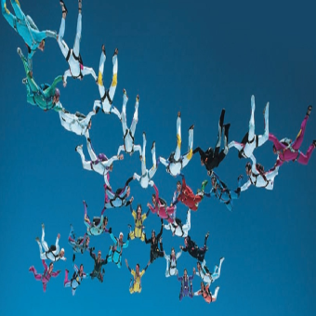
第三章
相互作用——力
3.2 摩擦力

Slide 2

目录
一、上节回溯
二、知识讲解
三、小结
四、练习

Slide 3
一、上节回溯
1．重力
（1）重力的产生原因
（2）重力的方向
（3）重力的作用点
2．弹力
（1）弹力的产生原因
（2）弹力的方向
（3）弹力的作用点
3．胡克定律

Slide 4
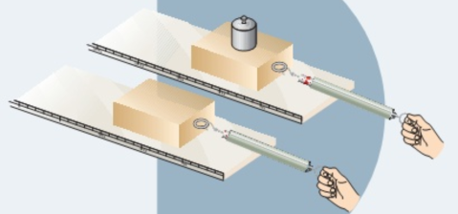
二、知识讲解——滑动摩擦力
问题引入
用弹簧测力计拖动木块在水平固定的木板上匀速运动，弹簧测力计示数等于木块所受的摩擦力大小，在木块上放一个钩码，弹簧测力计的示数也随之改变，这是为什么？

Slide 5
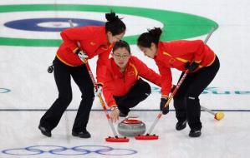
二、知识讲解——滑动摩擦力
思考
上述问题说明了摩擦力的大小与压力是有关系的，除此之外，还有什么因素影响摩擦力？
现实生活中，冰壶运动中运动员会不断摩擦冰面来让冰壶滑行的更远，这是为什么？

Slide 6
二、知识讲解——滑动摩擦力
影响摩擦力的因素
1．改变压力
木块自重 170.8 g
m1=420.8g
12
m2=670.8g
10
m3=920.8g
8
m4=1170.8g
6
m5=1420.8g
摩擦力 (N)
m6=1670.8g
4
2
m7=1920.8g
0
m8=2170.8g
1
14
27
40
53
66
79
92
105
118
m9=2370.8g
-2
m10=2670.8g
采集时间间隔 (0.02s)

Slide 7
二、知识讲解——滑动摩擦力
影响摩擦力的因素
2．改变木块运动的速度
7
6
5
3V
4
5V
摩擦力 (N)
7V
3
9V
11V
2
13V
1
15V
0
1
9
17
25
33
41
49
57
65
73
81
89
97
105
113
121
-1
采集时间间隔 (0.02s)

Slide 8
二、知识讲解——滑动摩擦力
影响摩擦力的因素
3．改变木块与木板的接触面积
7
6
5
4
平放
摩擦力 (N)
3
侧放
2
立放
1
0
1
9
17
25
33
41
49
57
65
73
81
89
97
105
113
121
-1
采集时间间隔 (0.02)

Slide 9
二、知识讲解——滑动摩擦力
影响摩擦力的因素
通过上面的实验数据图像可以看出，木块匀速运动时，受到的摩擦力的大小与压力的大小成正比，与接触面积和运动速度无关。除此之外，冰壶运动员打磨冰面，是为了让冰面更加光滑，因此冰壶能滑得更远。

Slide 10
二、知识讲解——滑动摩擦力
滑动摩擦力
1．两个相互接触的物体，当它们相对滑动时，在接触面上会产生一种阻碍相对运动的力，这种力叫作滑动摩擦力。
2．滑动摩擦力的方向总是沿着接触面，并且与物体相对运动方向相反。
3．滑动摩擦力的大小与压力的大小成正比，即：F_{f}＝μF_{压} ，其中比例系数 μ 为动摩擦因数，它的值与接触面的性质有关。

Slide 11
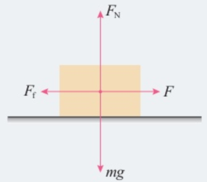
二、知识讲解——滑动摩擦力
例题：
在我国东北寒冷的冬季，有些地方用雪橇作为运输工具。一个有钢制滑板的雪橇，连同车上的木料的总质量为4.9×10³ kg 。在水平的冰道上，马要用多大的力，才能够拉着雪橇匀速前进？g 取10m/s² ，钢与冰面的动摩擦因数为0.02。
分析 将雪橇抽象为一个物体，如图所示，雪橇在重力mg、支持力F_{N}、马的拉力 F 和滑动摩擦力 F_{f} 四个力的作用下，沿水平面匀速前进。根据二力平衡条件，拉力 F 与滑动摩擦力 F_{f} 的大小相等，而 F_{f} 与 F_{N} 有关，F_{N} 的大小又等于mg，故可求得拉力F。

Slide 12
二、知识讲解——滑动摩擦力
解 雪橇所受重力 mg＝4.9×10⁴ N，动摩擦因数 μ＝0.02 。
雪橇匀速运动，拉力 F 与滑动摩擦力 F_{f} 大小相等，即：
F＝F_{f}
由于F_{N}＝mg
F_{f}＝μF_{N}＝μmg
故 F＝μmg＝0.02× 4.9×10⁴ N＝980N
马要在水平方向用 980 N的力，才能够拉着雪橇匀速前进。

Slide 13

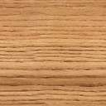
二、知识讲解——静摩擦力
思考
拉动木块从静止开始运动，在木块动之前，木块受到摩擦力吗？
观察上面的演示，木块动之前，木块的摩擦力随拉力是怎样变化的？

Slide 14
二、知识讲解——静摩擦力
静摩擦力
1．相互接触的两个物体之间只有相对运动趋势，而没有相对运动，这时的摩擦力叫作静摩擦力。
2．静摩擦力的方向总与相对运动趋势方向相反。
3．在没有产生相对运动前，静摩擦力的大小随拉力的增大而增大。
4．静摩擦力是有限度的，当两物体即将产生相对运动前，这时的静摩擦力叫作最大静摩擦力，静摩擦力介于零与最大静摩擦力之间，即：0 < F ≤ F_{max}
通常情况下，最大静摩擦力略大于滑动摩擦力。

Slide 15

二、知识讲解——静摩擦力
思考
A
F
是不是只有静止的物体才能受静摩擦力？
用手握着水瓶匀速上升/下降，水瓶受的摩擦力种类？大小？方向？
在超市里，倾斜的匀速电梯将人运到楼上，人受的摩擦力种类？方向？
运动的物体也可能受到静摩擦力作用
B
静摩擦力，大小等于重力，方向竖直向上
静摩擦力，方向沿斜面向上
N
f
摩擦力问题中的相对运动，是互相接触的两物体分别以对方为参考系来描述的。
G

Slide 16
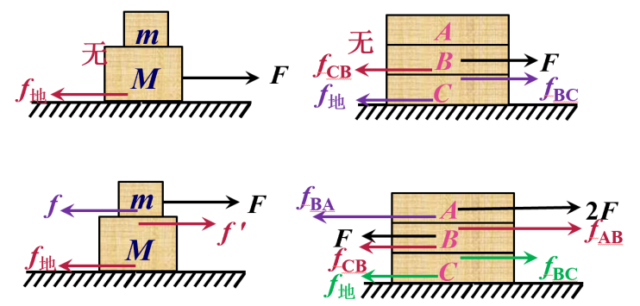
二、知识讲解——静摩擦力
重点模型介绍
下图中的物体均处于静止状态，各接触面间均粗糙，对各个物体受到的摩擦力情况进行分析。

Slide 17
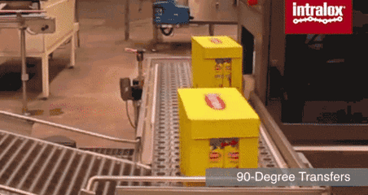
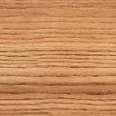
二、知识讲解——静摩擦力
生活中的摩擦力
将物体静止放在水平传送带的一端，物体之后会如何运动？
当物体与传送带达到共同速度之后，物体是否还受到摩擦力的作用？

Slide 18
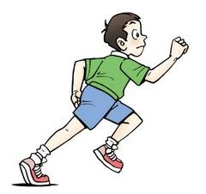
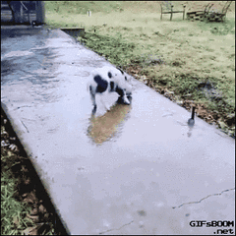
二、知识讲解——静摩擦力
生活中的摩擦力
人走路时受到的是什么摩擦力，方向如何？
F_{f}
如果受到的是滑动摩擦力。

Slide 19
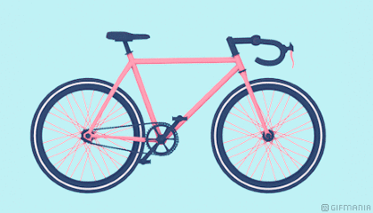
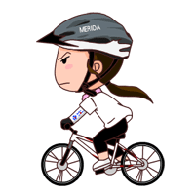
二、知识讲解——静摩擦力
生活中的摩擦力
行驶的自行车，前轮和后轮受到的摩擦力方向相同吗？
F_{f1}
F_{f2}
主动轮
从动轮

Slide 20
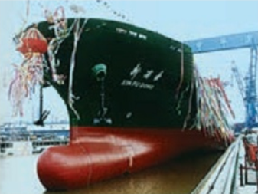
二、知识讲解——静摩擦力
科学漫步
气体和液体都具有流动性，统称为流体，物体在流体中运动也会受到类似摩擦力的力，这种力叫作流体阻力。流体阻力的方向与物体相对于流体运动的方向相反。
流体阻力与物体相对于流体运动的速度有关，速度越大，阻力越大。流体阻力还与物体的横截面积有关，横截面积越大，阻力越大。流体阻力还与物体的形状有关，头圆尾尖的物体受到的流体阻力较小，这种形状也称为流线型。

Slide 21
三、小结
1．滑动摩擦力
2．静摩擦力

Slide 22
四、练习
1．一个玻璃瓶，在下列情况下是否受到摩擦力？如果受到摩擦力，摩擦力朝什么方向？
（1）瓶子静止放在粗糙的水平面上；
（2）瓶子静止放在倾斜的桌面上；
（3）瓶子被瓶口朝上握在手中静止；
（4）瓶子压着一张纸条，扶住瓶子把纸条抽出。

Slide 23
四、练习
答：（1）不受摩擦力作用，因为瓶子与水平桌面之间没有相对运动的趋势。
（2）受到静摩擦力作用，静摩擦力方向沿倾斜的桌面斜向上；
（3）受到静摩擦力作用，静摩擦力方向竖直向上；
（4）受到滑动摩擦力作用，摩擦力方向沿纸条相对瓶子的运动方向。

Slide 24
四、练习
A
2．（2021河北巨鹿中学高一月考）关于摩擦力下列说法正确的是 （ ）
滑动摩擦力的方向与物体相对运动方向相反
静止的物体不可能受到滑动摩擦力
滑动摩擦力一定是阻力
静摩擦力不可能是动力

Slide 25
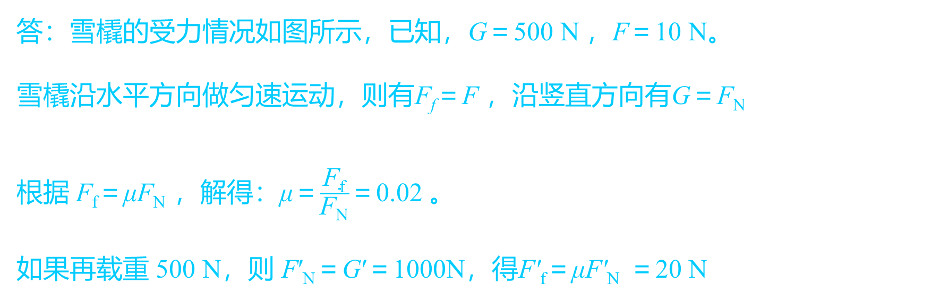
四、练习
3．所受重力为 500 N 的雪橇，在平坦的雪地上用 10 N 的水平拉力恰好可以拉着雪橇做匀速直线运动。如果雪橇再载重 500 N 的货物，那么雪橇在该雪地上滑行时受到的摩擦力是多少？
答：雪橇的受力情况如图所示，已知，G＝500 N ，F＝10 N。
雪橇沿水平方向做匀速运动，则有F_{f}＝F ，沿竖直方向有G＝F_{N}
根据 F_{f}＝μF_{N} ，解得：μ＝$\frac{F_{f}}{F_{N}}$＝0.02 。
如果再载重 500 N，则 F′_{N}＝G′＝1000N，得F′_{f}＝μF′_{N} ＝20 N
F_{N}
F_{f}
F
G

Slide 26
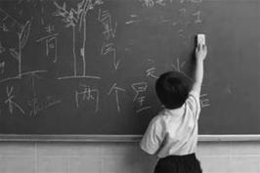
四、练习
4．（2021福建福州高一上期中）如图所示，小明正在擦一块竖直放置的黑板。下列关于擦黑板的几种说法正确的是（ ）
黑板擦与黑板之间的摩擦力是静摩擦力
摩擦力的大小一定与黑板擦的重力成正比
压力越大，黑板与黑板擦之间的摩擦力越大
若是黑板擦不小心脱手，则其在自由下落的过程中也可能把字擦掉
C

Slide 27
四、练习
5．（2020湖北枝江一中高一上期中）如图所示，两块相同的木块被竖直的木板夹住保持静止状态，设每一木块的重力为 100 N，则两木块间的摩擦力大小为（ ）
A．100 N B．50 N C．10 N D．0 N
D
A
B

Slide 28
谢谢

